Slide 1
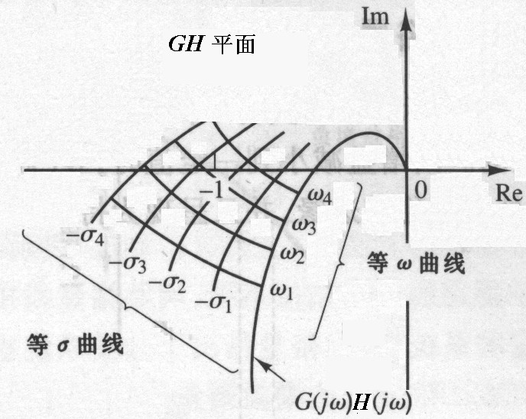
5-5 稳定裕度
在实际控制系统中，首先要求系统必须是稳定的，并且还要求有一定的稳定程度，即稳定裕度。系统稳定裕度是用于衡量闭环系统的相对稳定程度的指标，经常作为控制系统的频率域性能指标。
为了简便，直接采用GH平面上( -1, j0 )到 G(jω)H(jω) 曲线的距离来判断闭环的相对稳定性。对于频率特性曲线可以用到虚轴的截距d以及旋转的角度γ来度量系统相对稳定性。当频率曲线越靠近( -1, j0 )点时，d值越接近1， γ角也趋进于零，系统相对稳定性就越低。由此引出两个衡量系统相对稳定性的指标：幅值稳定裕度和相角稳定裕度。

Slide 2
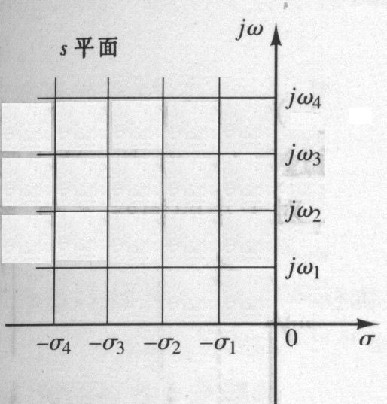
（1）从映射角度看相对稳定性概念
Nyquist稳定性判据是根据开环传递函数 G(jω)H(jω) 曲线是否包围GH平面上的临界点( -1, 0 ) 判断闭环稳定性的。那末，能否根据函数 G(jω)H(jω) 曲线离开( -1, 0 ) 判断闭环系统的相对稳定性呢？这就是本节的内容。
s 平面上的等 σ 线和等 ω 线在GH 平面上的映象见图。S 平面上，σ = 0线在 GH 平面的映象若穿过( -1, 0 ) ，意味着闭环有极点在虚轴上。若某–σ 线穿过( -1, 0 ) 点，则意味着闭环有极点在–σ 线上。用同样方法，也可以解释等 ω 线映象的意义。因此，GH平面上， ( -1, 0 ) 点在“映象网格”中的位置就反映了闭环极点在s 平面上的位置，体现了其相对稳定性。
为了简便，实际中不进行等 σ 线和等 ω 线的网格映射，而直接采用GH平面上( -1, 0 )到 G(jω)H(jω) 曲线的距离来判断闭环的相对稳定性。

Slide 3
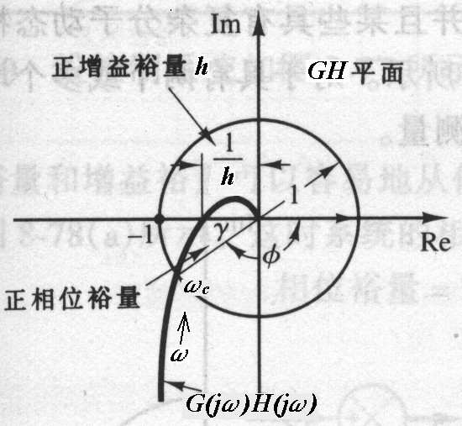
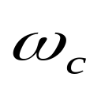
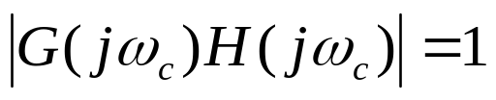

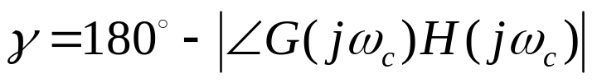
（2）相角裕度的定义
截止频率
使
的频率
相角裕度
相角裕度 γ 是 ：在增益保持不变的情况下，开环相频特性离开闭环临界点(-1, 0)尚有 γ 角度的相角余量。
相角裕度 γ 是 G(jω)H(jω) 到(-1, 0)点的一种“距离”度量。从前面的“映射理论”看，它主要体现阻尼比的作用。这个角度愈大，闭环主导极点离开虚轴就愈远。

Slide 4
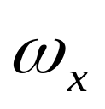


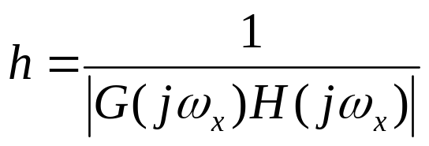
（3）幅值裕度的定义
穿越频率
该频率满足如下关系式
幅值裕度
幅值裕度是：开环增益若再增大 h 倍，才导致闭环处于临界稳定。
幅值裕度 h 是 G(jω)H(jω) 到(-1, 0)点的另一个“距离”度量。从前面的“映射理论”看，它较多地体现了 ω 线的作用。幅值裕度愈大，闭环主导极点靠实轴就愈近，阶跃响应振荡就愈小。

Slide 5
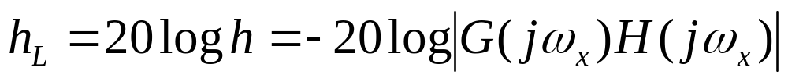
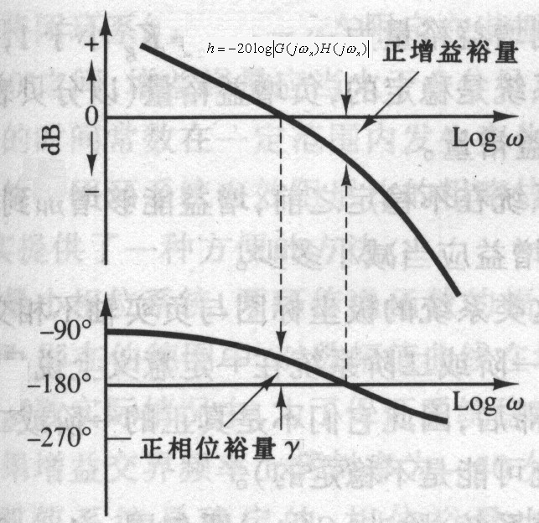
（3）幅值裕度在Bode 图中的等价表述

Slide 6

对于稳定的最小相位系统，增益裕度指出了系统在不稳定之前，增益能够增大多少。对于不稳定系统，增益裕度指出了为使系统稳定，增益应当减少多少。
一阶或二阶系统的增益裕度为多少？
一阶或二阶系统的增益裕度为无穷大，因为这类系统的极坐标图与负实轴不相交。因此，理论上一阶或二阶系统不可能是不稳定的。当然，一阶或二阶系统在一定意义上说只能是近似的，因为在推导系统方程时，忽略了一些小的时间滞后，因此它们不是真正的一阶或二阶系统。如果计及这些小的滞后，则所谓的一阶或二阶系统可能是不稳定的。
为了得到满意的性能，相位裕度应当在
之间，
增益裕度应当大于6分贝。

Slide 7
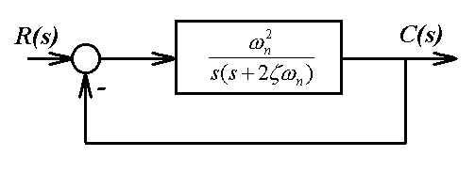
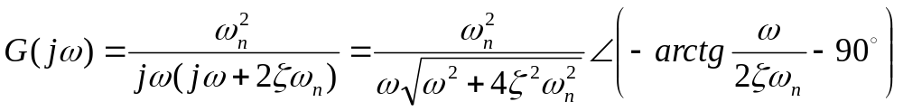
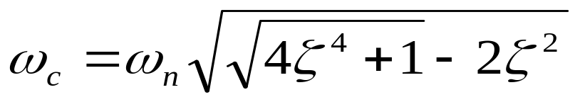
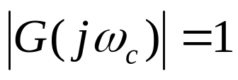

【例5-5-1】研究典型二阶系统的相角裕度。
（1）写出开环频率特性
（2）根据定义确定截止频率

Slide 8
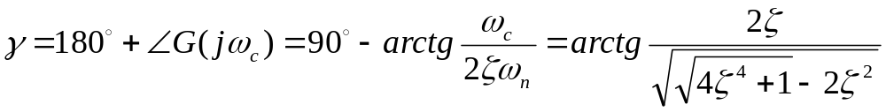

（3）按定义计算相角裕度
〖说明〗
开环相角裕度 γ 仅与系统阻尼比 ζ 有关，且它们之间是增函数关系。
开环截止频率 ω_{c} 与自然振荡频率 ω_{n} 、阻尼比 ζ 间的关系
ω_{c} 与 ω_{n} 成正比； ζ 愈大， ω_{c} 愈小。
根据截止频率可推知略大于它的自然振荡频率；
根据相角裕度的变化可推知阻尼比的增减，推知相应闭环系统的阶跃响应的振荡程度的变化。 END

Slide 9





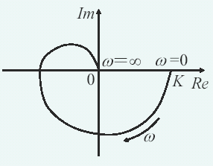

习题1、已知系统的开环传递函数，试绘制系统的开环Nyquist图。

Slide 10



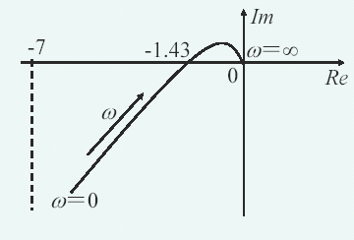







习题2、已知系统的开环传递函数，试绘制系统的开环Νψθυιστ图，并求Nyquist图与实轴的交点。
Nyquist图与实轴相交时

Slide 11


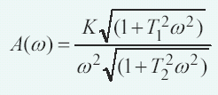
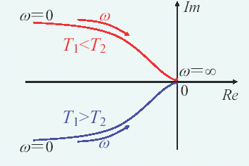




习题3、已知系统的开环传递函数，绘制系统的开环Nyquist图。

Slide 12

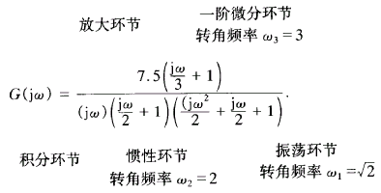
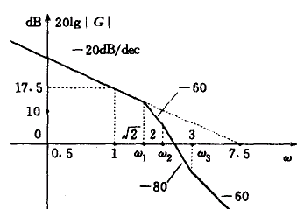
习题4、已知系统的开环传递函数，绘制系统的对数幅相
频率特性曲线图。

Slide 13
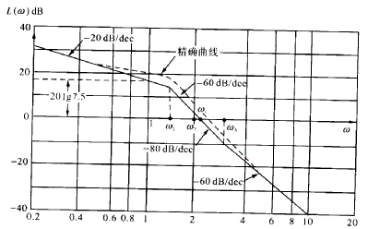

Slide 14

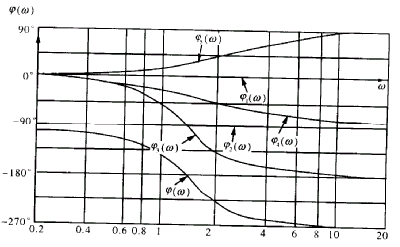

Slide 15
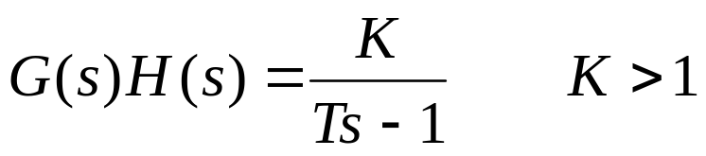
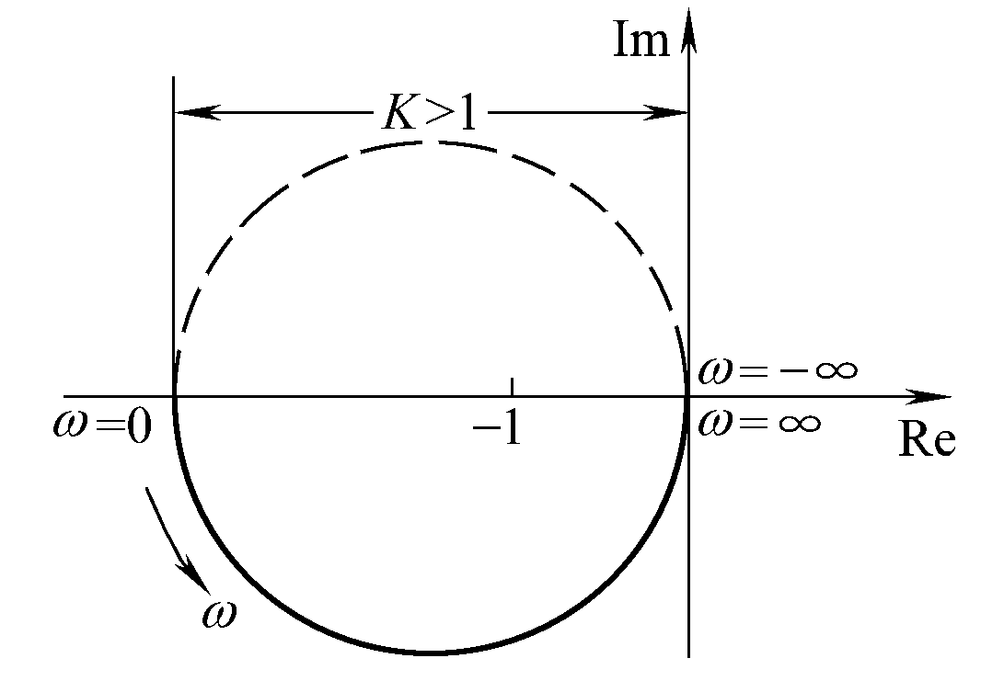
习题5、 一个系统的开环传递函数为
试用乃奎斯特稳定判据判断系统的稳定性
右半平面极点数：P=1
乃奎斯特曲线逆时针包围（-1，j0)点的次数为 N=1=P
穿越的概念：
正穿越次数 N₊=0.5
负穿越次数N₋=0
N₊- N₋=0.5-0=1/2
系统稳定

Slide 16
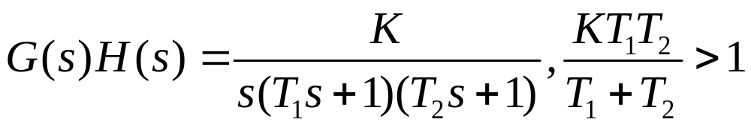
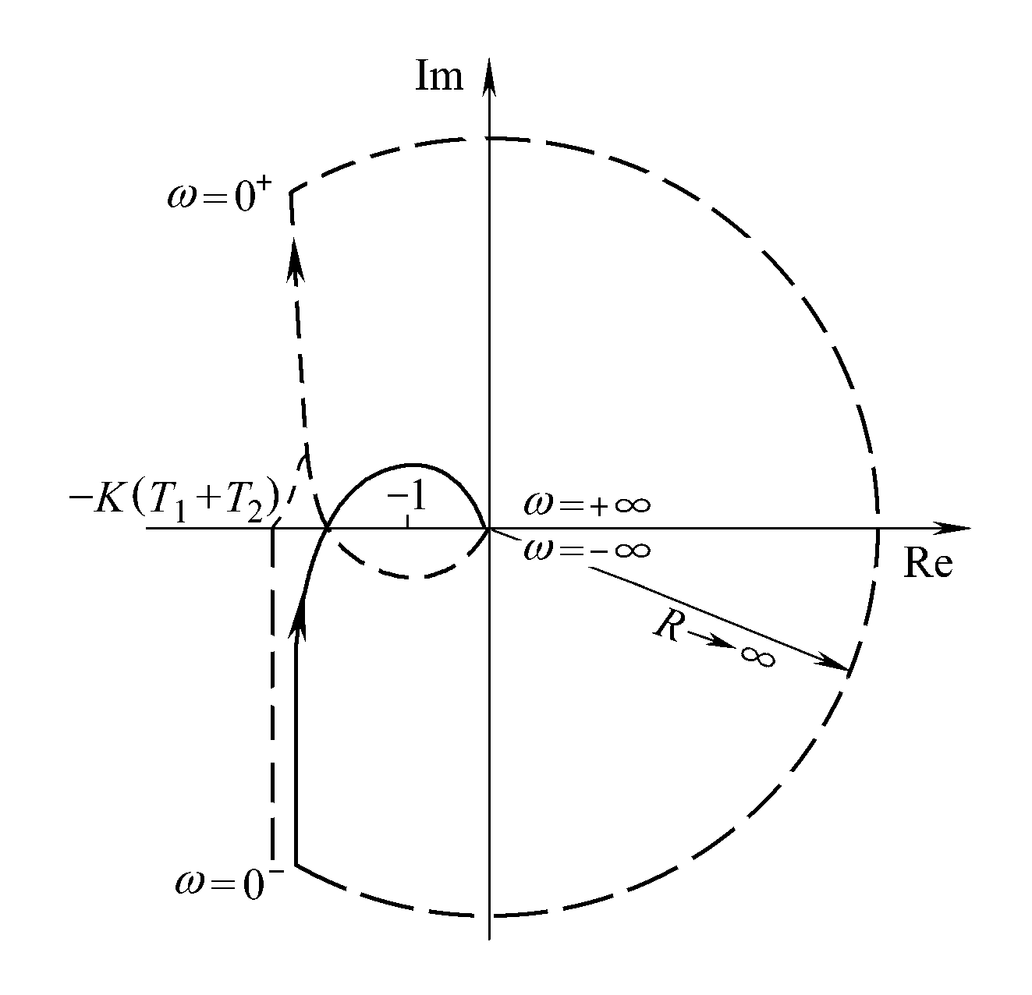
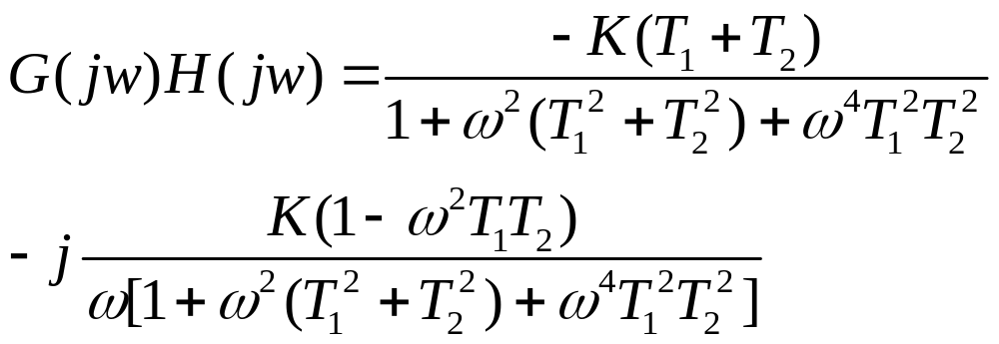
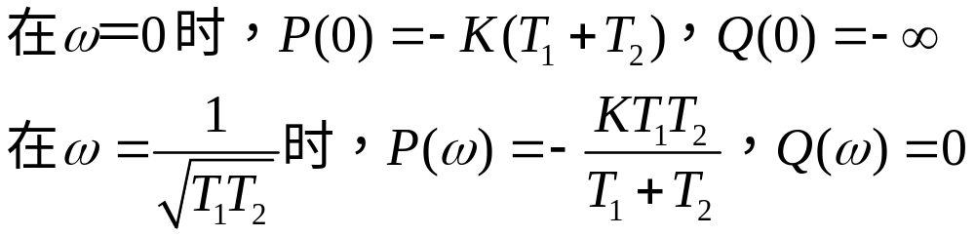
习题5、 系统的开环传递函数为
试用乃奎斯特稳定判据判断系统的稳定性
穿越的概念：
正穿越次数 N₊=1
负穿越次数N₋=0
N₊- N₋=1 ≠ 0
右半平面极点数：P=0,乃奎斯特曲线逆时钟包围（-1，j0)点的次数为
N=-2≠P

Slide 17
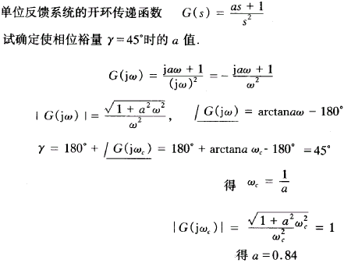
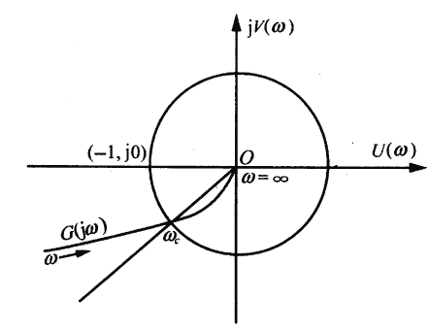
习题6、

Slide 18
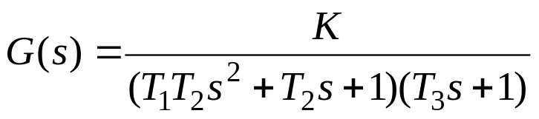
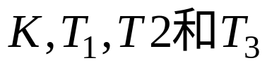

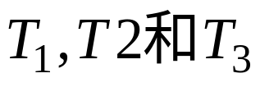
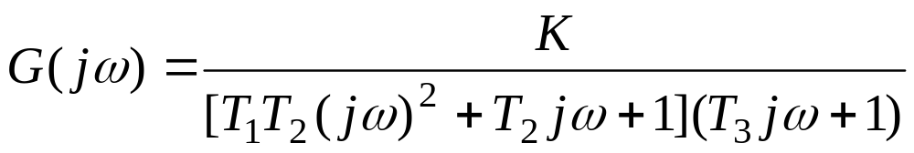
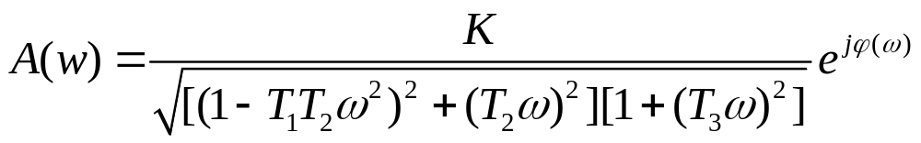
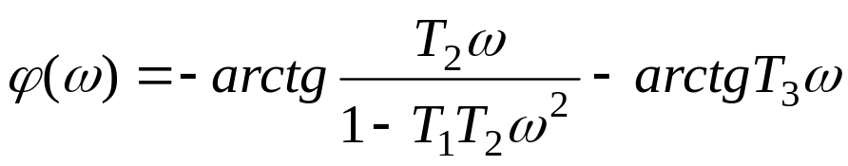


习题7、一单位反馈控制系统的开环传递函数为
式中
均为正值。为使系统稳定，开环增益
与时间常数
之间满足什么关系？
解 ：
频率特性

Slide 19
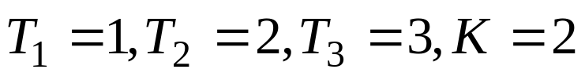
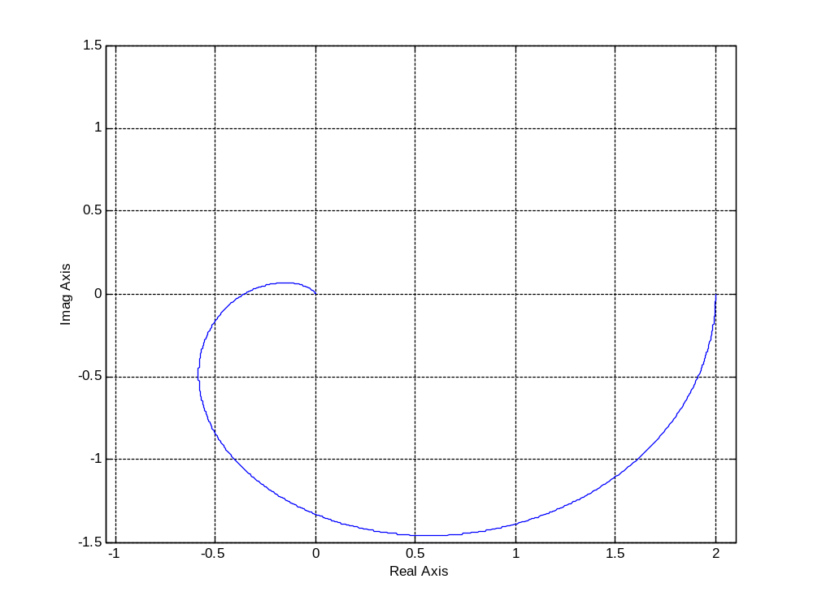


Slide 20
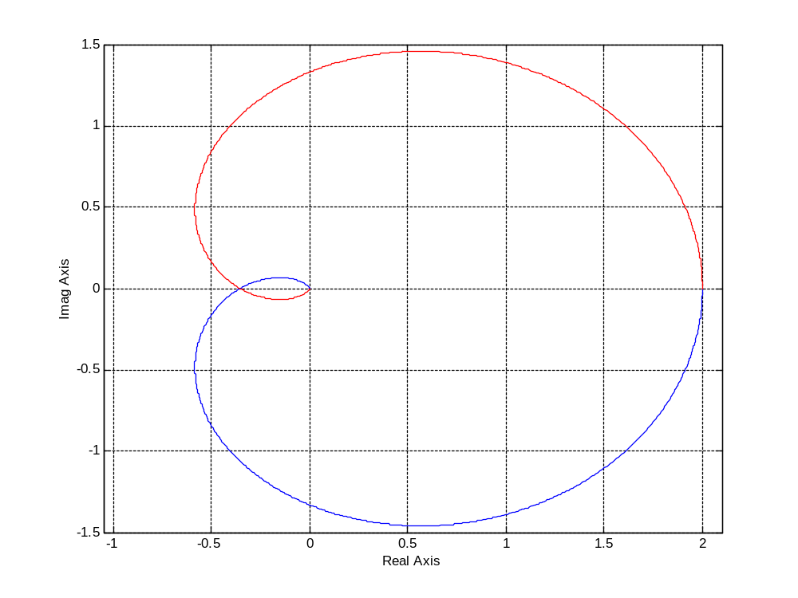

Slide 21
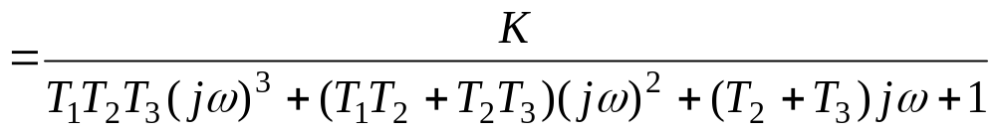
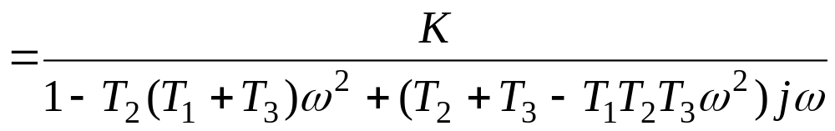
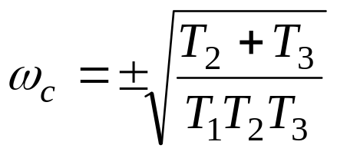
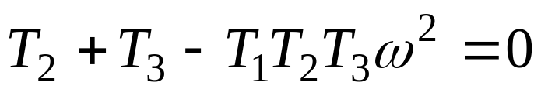
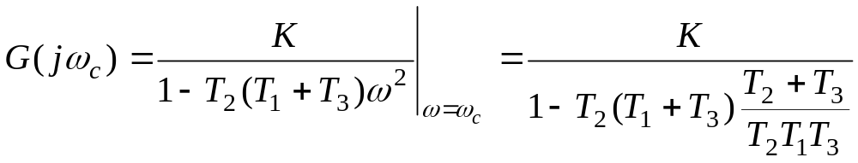
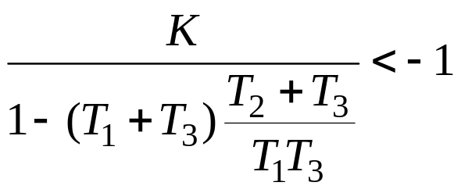
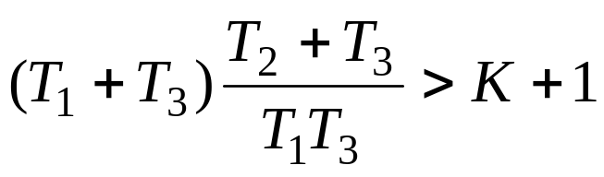
？与负实轴的交点
展开
令虚部为零即可
与负实轴相交于

Slide 22
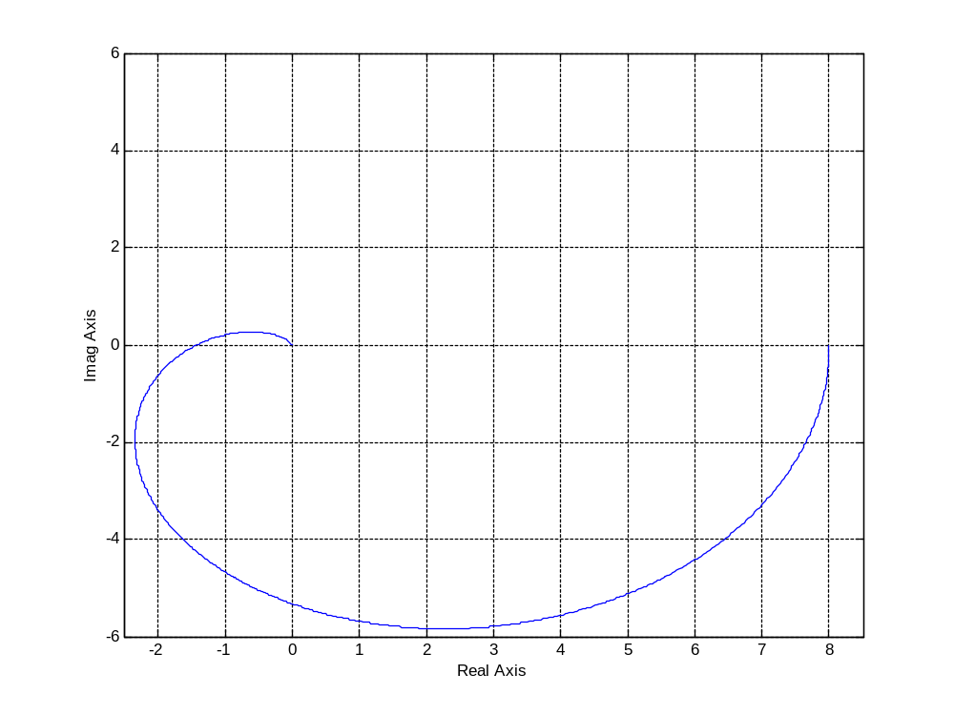
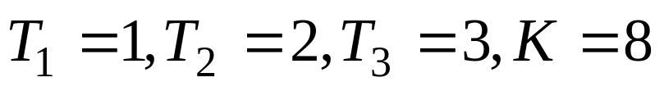

Slide 23
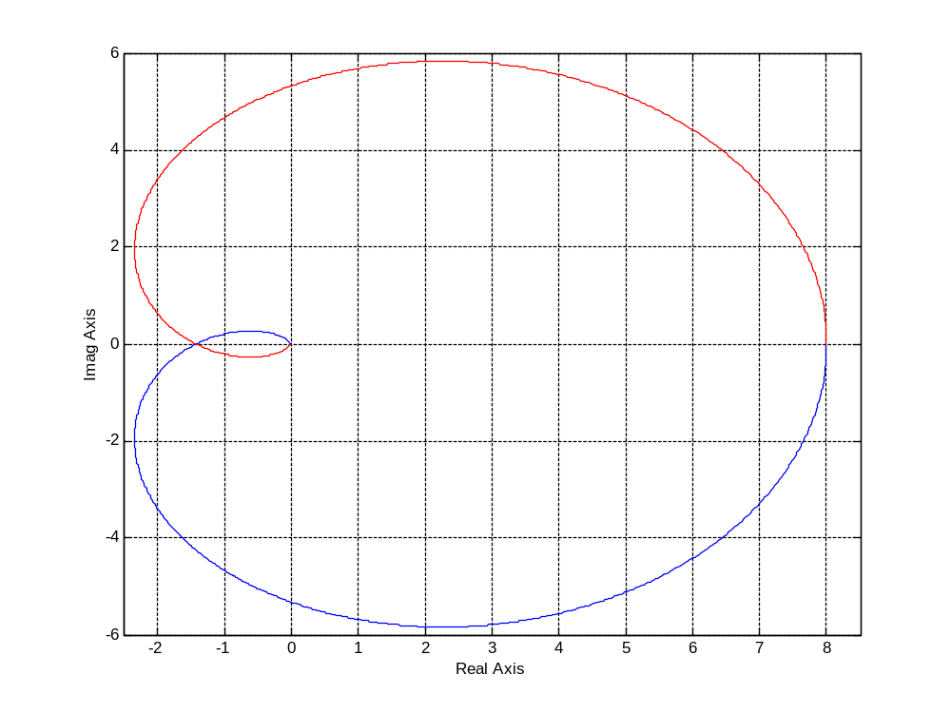

Slide 24





Slide 25



Slide 26





习题8、设一单位反馈系统对数幅频特性如下图所示(最小相位系统)。写出系统的开环传递函数判别系统的稳定性如果系统是稳定的，则求
时的稳态误差。
dB
-20dB/dec
解：由图得
-40dB/dec
-20dB/dec
5
0.01
0.1
1
rad/s
-40dB/dec

Slide 27











➔
➔
由于是最小相位系统，因而可通过计算相位裕度
是否大于零来判断系统的稳定性。由图可知
在
处
则得
>>0 系统稳定
单位斜坡输入时，系统的稳态误差为

